Slide 1
Информационное письмо
по вопросам проведения Республиканского конкурса научно-исследовательских работ студентов
XXX Республиканский конкурс научных работ студентов

Slide 2
ДАТЫ ПРИЕМА РАБОТ :
15 ноября 2023 года - 22 ноября 2023 года
2-3 ноября 2023 г. (консультативные дни) – с 9:00 до 19:00, перерыв на обед – с 13:30 до 14:30.
15 ноября - 17 ноября 2023 г. - с 9:00 до 19:00, перерыв на обед – с 13:30 до 14:30.
20 ноября - 22 ноября 2023 г. - с 9:00 до 19:00, перерыв на обед – с 13:30 до 14:30.
Во вторую смену последний человек заходит за 20 минут до окончания рабочего времени!
Работы проверяются только в печатном варианте и подаются авторами лично!

Slide 3
! Нововведение
Справка о проверке на наличие заимствований - оригинальность текста научной работы должна будет составлять не менее 50 %.
ПРОЦЕНТ ОРИГИНАЛЬНОСТИ БУДЕТ ПРОВЕРЯТСЯ СНО БГМУ НА ПЛАТНОЙ ВЕРСИИ САЙТА: https://www.antiplagiat.ru/
СПРАВКА О ПРОВЕРКЕ НА НАЛИЧИЕ ЗАИМСТВОВАНИЙ БУДЕТ ПРИЛОЖЕНА К РАБОТЕ ПОСЛЕ ПРОВЕРКИ ТЕКСТА НА ОРИГИНАЛЬНОСТЬ.
ТАКЖЕ ЧАСТИЧНО ИЗМЕНИЛИСЬ ПРАВИЛА ОФОРМЛЕНИЯ, поэтому обратите на это внимание и строго следуйте памятке, расположенной на сайте СНО БГМУ (далее будет приведена информация).

Slide 4
N.B.!
Перед началом оформления и подготовки работы на конкурс внимательно ознакомьтесь с ПАМЯТКОЙ (на сайте СНО БГМУ) участнику XXIX Республиканского конкурса научных работ студентов.
Оформление научной работы производите в строгом соответствии с установленными ПРАВИЛАМИ (на сайте СНО БГМУ).
Оформление акта внедрения (на сайте СНО БГМУ).
Нормативно-правовые документы, регламентирующие проведение конкурса, правила оформления и образец работы с комментариями, примерный шаблон работы в формате «.docx» доступны для скачивания на сайте СНО БГМУ в колонке слева в разделе “XXX Республиканский конкурс НИРС”.

Slide 5
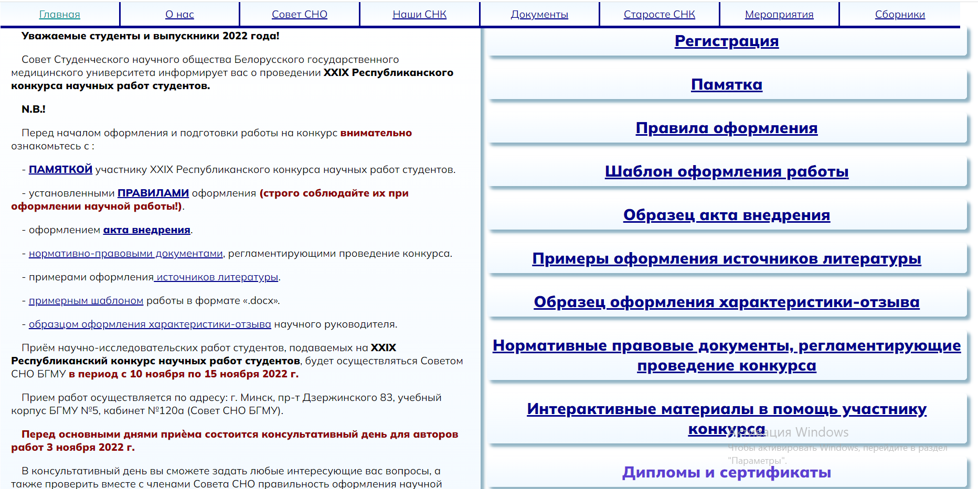

Slide 6
ТРЕБОВАНИЯ, ПРЕДЪЯВЛЯЕМЫЕ
К НАУЧНОЙ РАБОТЕ

Slide 7
1. На РК представляются самостоятельно выполненные научные работы студентов БГМУ, а также выпускников БГМУ, получивших высшее образование в год проведения конкурса.
2. Научная работа должна соответствовать профилю образования автора и (или) приоритетным направлениям научных исследований РБ, иметь научную, практическую, социальную значимость.
3. По теме научной работы должны быть опубликованы (приняты в печать) материалы, подтверждающие апробацию и использование результатов научной работы!
4. К участию в Конкурсе допускаются также научные работы, подготовленные 2 авторами, при наличии у них общих по теме научной работы материалов.

Slide 8
ПОРЯДОК УЧАСТИЯ В КОНКУРСЕ

Slide 9
Для участия необходимо:
А) Пройти электронную регистрацию на интернет-сайте СНО БГМУ в разделе «XXX Республиканский конкурс НИРС».
Б) После регистрации в установленные сроки предоставить в Совет СНО БГМУ следующие документы:
1) Научную работу объёмом не более 35 страниц для естественных и технических наук (в т.ч. для медицинских и фармацевтических наук) и не более 50 страниц для социально-гуманитарных наук, оформленную в соответствии с установленными правилами в печатном и электронном виде (флеш-накопитель). Электронный вариант должен включать в себя ТОЛЬКО следующие разделы: «Титульный лист», «Реферат», «Содержание», «Введение», «Основная часть», «Заключение».
2) Список (в печатном виде и на электронном носителе) и копии материалов, подтверждающих апробацию.
3) Отзыв научного руководителя.
4) Копия 1-го разворота зачѐтной книжки (для студентов БГМУ) или копия диплома об окончании университета (для выпускников БГМУ).

Slide 10
Где проходить регистрацию?
Сайт СНО БГМУ:
https://sno.bsmu.by/index.html
Раздел:
XXX Республиканский конкурс НИРС

Slide 11
На флеш-накопителе должны быть:
Научная работа только с следующими разделами:
«Титульный лист»,
«Реферат»,
«Содержание»,
«Введение»,
«Основная часть»,
«Заключение».
Список и копии материалов, подтверждающих апробацию.

Slide 12
В КАКОМ ВИДЕ ПОДАВАТЬ РАБОТУ?
На ваше усмотрение есть 2 варианта:
Переплетенный вид.
В папке-скоросшивателе: в 1 файле - 2 листа А4 (практичней).

Slide 13
ТРЕБОВАНИЯ К СОДЕРЖАНИЮ
НАУЧНОЙ РАБОТЫ

Slide 15
1.Структурные элементы научной работы
- титульный лист;
- реферат;
- содержание;
- нормативные ссылки;
- определения;
- обозначения и сокращения;
- введение;
- основная часть;
- заключение;
- список использованных источников;
- приложения.
Ряд элементов работы (Нормативные ссылки, Определения, Обозначения и сокращения, Приложения) могут в Вашей работе отсутствовать, однако остальные являются обязательными.

Slide 16
2.1 Титульный лист - обязательный структурный элемент.
Титульный лист является 1-ой страницей работы.
На титульном листе приводят следующие сведения:
– наименование министерства, которому подчиняется вуз;
– наименование высшего учебного заведения, где выполнена работа;
– название работы;
– научная секция;
– курс (либо слово «выпускник»), Ф.И.О. автора / соавтора;
– должность, ученая степень, ученое звание, Ф.И.О. научного руководителя;
– город, из которого представлена работа, и год проведения конкурса.
*Пример оформления представлен на сайте СНО БГМУ в разделе “XXX Республиканский конкурс НИРС”.

Slide 17
2.Требования к содержанию научной работы
2.2 Реферат - обязательный структурный элемент.
Содержит:
сведения об объеме работы, количестве иллюстраций, таблиц, приложений, количестве использованных источников;
перечень ключевых слов: от 5 до 15 слов или словосочетаний в Им.п. ПРОПИСНЫМИ БУКВАМИ ЧЕРЕЗ ЗАПЯТЫЕ;
текст реферата: объект исследования или разработки; цель работы; метод или методологию проведения работы; результаты работы; степень внедрения; область применения; экономическую эффективность или значимость работы; прогнозные предположения о развитии объекта исследования.
*Пример оформления представлен на сайте СНО БГМУ в разделе “XXX Республиканский конкурс НИРС”.

Slide 18
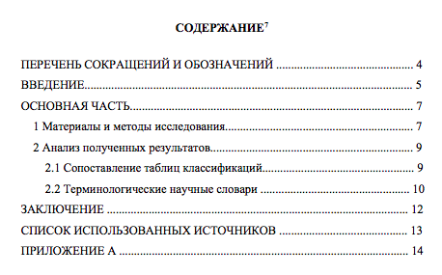
2.Требования к содержанию научной работы
2.3 Содержание - обязательный структурный элемент.
Содержание включает введение, наименование всех разделов, подразделов, пунктов (если они имеют наименование), заключение, список использованных источников и наименование приложений.
*Пример оформления представлен на сайте СНО БГМУ в разделе “XXIX Республиканский конкурс НИРС”.

Slide 19
2.Требования к содержанию научной работы
2.4 Нормативные ссылки - необязательный структурный элемент.
Структурный элемент “Нормативные ссылки” содержит перечень стандартов, на которые в тексте дана ссылка.
Перечень ссылочных стандартов начинают со слов: “В настоящей работе использованы ссылки на следующие стандарты”.
В перечень включают обозначения стандартов и их наименования в порядке возрастания регистрационных номеров обозначений.

Slide 20
2.Требования к содержанию научной работы
2.5 Определения- необязательный структурный элемент.
Структурный элемент «Определения» содержит определения, необходимые для уточнения или установления терминов, используемых в студенческой работе.
Перечень определений начинают со слов: «В настоящей работе применяют следующие термины с соответствующими определениями».

Slide 21
2.Требования к содержанию научной работы
2.6 Обозначения и сокращения:
Запись обозначений и сокращений проводят в порядке приведения их в тексте работы с их расшифровкой.
Допускается определения, обозначения и сокращения приводить в одном структурном элементе «Определения, обозначения и сокращения»

Slide 22
2.Требования к содержанию научной работы
2.7 Введение - обязательный структурный элемент.
Введение должно содержать оценку современного состояния решаемой научной проблемы, основание и исходные данные для разработки темы. Во введении должны быть показаны актуальность и новизна темы данной работы.

Slide 23
2.Требования к содержанию научной работы
2.8 Основная часть - обязательный структурный элемент.
В основной части приводят данные, отражающие сущность, методику и основные результаты выполненной работы.

Slide 24
2.Требования к содержанию научной работы
2.9 Заключение - обязательный структурный элемент.
Заключение должно содержать:
- краткие выводы по результатам выполнения работы;
- оценку полноты решений поставленных задач;
- оценку технико-экономической эффективности внедрения;
- оценку научно-технического уровня выполненной работы в сравнении с лучшими достижениями в данной области.
*Пример оформления представлен на сайте СНО БГМУ в разделе “XXX Республиканский конкурс НИРС”.

Slide 25
2.Требования к содержанию научной работы
2.10 Список использованных источников- обязательный структурный элемент.
При оформлении списка использованной научной литературы необходимо ссылаться на «Образцы оформления библиографического описания в списке источников, приводимых в диссертации и автореферате», утвержденные приказом Высшей аттестационной комиссии РБ от 25.06.2014 №159 (в редакции приказа Высшей аттестационной комиссии Республики Беларусь от 08.09.2016 №206). https://fir.bsu.by/images/departments/it/it-materials/it-studyprocess/Obrazets_oformleniya_literatury.pdf
2.11 Приложения - необязательный структурный элемент.
В приложения рекомендуется включать материалы, связанные с выполненной работой, которые по каким-либо причинам не могут быть включены в основную часть.

Slide 26
ПРАВИЛА ОФОРМЛЕНИЯ РАБОТЫ

Slide 27
ОБЩИЕ ТРЕБОВАНИЯ
Работа должна быть напечатана черным шрифтом на белом листе А4 с одной стороны.
Интервал - 1,5.
Высота букв, цифр и других знаков – кегль не менее 12.
Разрешается использовать компьютерные возможности акцентирования.
Качество напечатанного текста и оформления иллюстраций, таблиц, распечаток должно удовлетворять требованию их четкого воспроизведения.
При выполнении работы необходимо соблюдать равномерную плотность, контрастность и четкость изображения по всей работе.
Опечатки, описки и графические неточности допускается исправлять подчисткой или закрашиванием белой краской и нанесением на том же месте исправленного текста машинописным способом или черными чернилами, пастой или тушью – рукописным способом.

Slide 28
ИЗМЕНЕНИЕ! ПОЛЯ РАБОТЫ
Размеры полей:
правое – 15 мм,
левое –30 мм,
верхнее и нижнее – 20 мм.

Slide 29
ПОСТРОЕНИЕ РАБОТЫ
Разделы, подразделы должны иметь заголовки.
Заголовки следует печатать с абзацного отступа с прописной буквы без точки в конце, не подчеркивая. Если заголовок состоит из двух предложений, их разделяют точкой.
Разделы, подразделы, пункты и подпункты следует нумеровать арабскими цифрами и записывать с абзацного отступа. Разделы должны иметь порядковую нумерацию в пределах всего текста, за исключением приложений. Пример – 1, 2, 3 и т. д. Номер подраздела или пункта включает номер раздела и порядковый номер подраздела или пункта, разделенные точкой. Пример – 1.1, 1.2, 1.3 и т. д. Номер подпункта включает номер раздела, подраздела, пункта и порядковый номер подпункта, разделенные точкой. Пример – 1.1.1.1, 1.1.1.2, 1.1.1.3 и т. д. После номера раздела, подраздела, пункта и подпункта в тексте точку не ставят.

Slide 30
НУМЕРАЦИЯ СТРАНИЦ РАБОТЫ
Страницы работы следует нумеровать арабскими цифрами, соблюдая сквозную нумерацию по всему тексту работы. Номер страницы проставляют в центре нижней части листа без точки.
Титульный лист включают в общую нумерацию страниц работы. Номер страницы на титульном листе не проставляют.
Иллюстрации и таблицы, расположенные на отдельных листах, включают в общую нумерацию страниц работы.
ШРИФТ НУМЕРАЦИИ, КАК И ВСЕГО ТЕКСТА, TIMES NEW ROMAN
ШРИФТ - CALIBRI

Slide 31
ИЛЛЮСТРАЦИИ
Иллюстрации должны располагать непосредственно после текста, в котором они упоминаются впервые, или на следующей странице.
На все иллюстрации должны быть даны ссылки в работе.
Иллюстрация и нумерация (арабскими цифрами) располагаются посередине строки.
Допускается нумеровать иллюстрации в пределах раздела. В этом случае номер иллюстрации состоит из номера раздела и порядкового номера иллюстрации, разделенных точкой. Например, Рисунок 1.1 - Детали прибора
Иллюстрации, при необходимости, могут иметь наименование и пояснительные данные (подрисуночный текст). Слово «Рисунок» и наименование помещают после пояснительных данных.

Slide 32
ТАБЛИЦЫ
Название таблицы располагается над таблицей слева, без абзацного отступа в одну строку с ее номером через тире. При переносе части таблицы название помещают только над первой частью таблицы, нижнюю горизонтальную черту, ограничивающую таблицу, не проводят.
Таблицу располагают после текста, в котором она упоминается впервые, или на следующей странице.
На все таблицы должны быть ссылки в работе: текст текст текст (таблица 1).
При переносе части таблицы над другими частями пишут слово «Продолжение» и указывают номер таблицы, например: «Продолжение таблицы 1».
Если цифровые или иные данные в какой-либо строке таблицы не приводят, то в ней ставят прочерк.
Таблицы следует нумеровать арабскими цифрами сквозной нумерацией: “Таблица 1 — Название таблицы”.
Таблицы каждого приложения обозначают отдельной нумерацией арабскими цифрами с добавлением перед цифрой обозначения приложения.
Если в документе одна таблица, то она должна быть обозначена «Таблица 1».

Slide 33
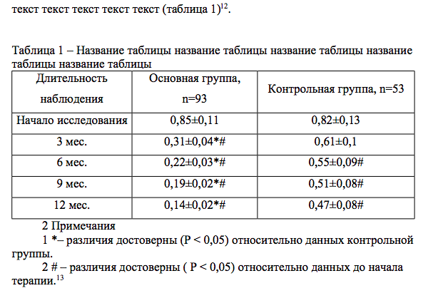
ссылка в тексте
название таблицы
оформление примечания

Slide 34
ПРИМЕЧАНИЯ
Слово «Примечание» следует печатать с прописной буквы с абзаца и не подчеркивать.
Примечания следует помещать после текстового, графического материала или таблицы. Несколько примечаний нумеруют по порядку арабскими цифрами без проставления точки. Примечание к таблице помещают в конце таблицы под линией, обозначающей окончание таблицы.
*Если примечание одно, то после слова «Примечание» ставится тире и примечание печатается с прописной буквы. Одно примечание не нумеруют.

Slide 35
ФОРМУЛЫ
Формулы следует выделять из текста в отдельную строку. Выше и ниже каждой формулы или уравнения должно быть оставлено не менее одной свободной строки.
Правила переноса: уравнение должно быть перенесено после знака равенства
или после знаков +, –, умножения (х), деления (:) или других математических знаков, причем знак в начале следующей строки повторяют.
Пояснение следует приводить непосредственно под формулой в той же последовательности, в которой они даны в формуле.
Формулы в работе следует нумеровать порядковой нумерацией в пределах всей работы арабскими цифрами в круглых скобках в крайнем правом положении на строке.

Slide 36
ПРИЛОЖЕНИЯ
Оформляют как продолжение документа на последующих его листах или выпускают в виде самостоятельного документа.
В тексте документа на все приложения должны быть даны ссылки. Приложения располагают в порядке ссылок на них в тексте документа.
Каждое приложение следует начинать с новой страницы с указанием наверху посередине страницы слова «ПРИЛОЖЕНИЕ», его обозначения и степени.
Приложения должны иметь общую с остальной частью документа сквозную нумерацию страниц.

Slide 37
Дефис: - орфографический знак.
Тире: — пунктуационный.

Slide 38
ПОЛЬЗУЙТЕСЬ САЙТОМ СНО БГМУ,
там есть вся необходимая Вам информация!
https://sno.bsmu.by/index.html#

Slide 39
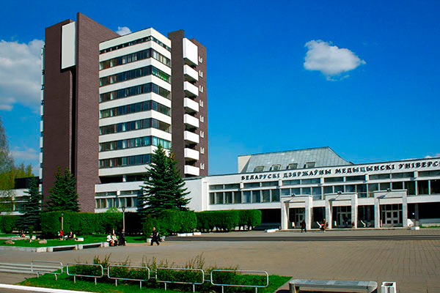
Спасибо!
Контактная информация:
г. Минск, пр-т Дзержинского 83, учебный корпус БГМУ №5, кабинет №120а (Совет СНО БГМУ).

